Slide 1
Pengembangan Dashboard PulihCovid19 untuk Pemulihan Layanan KIA-KB-Gizi selama Covid-19
DitJen Kesehatan Masyarakat Kementerian Kesehatan
Pusat Manajemen Pelayanan Kesehatan FK-KMK UGM

Slide 2
Isi:
Tujuan Kegiatan
Proses Kegiatan
Pelaku:

Slide 3
Tujuan
Kegiatan ini dilakukan untuk:
1. Mengumpulkan data
2. Mengisikan data ke form
3. Mengirimkan ke server di UGM
4. Melihat feedback pengolahan data

Slide 4
Proses:
Data diperoleh melalui sistem informasi yang saat ini dikembangkan oleh Kemenkes. Diharapkan meminimalisir kebutuhan untuk melakukan penginputan ulang untuk informasi yang sudah ditangkap oleh sistem informasi lainnya.
Sistem informasi yang akan dijembatankan melalui API dengan dashboard PulihCovid19 adalah Simatneo, Komdat, dan e-PPGBM
Data yang diambil dari kesemua sistem bersifat agregat per fasilitas kesehatan (untuk jenis data yang sesuai) dan agregat per kabupaten secara bulanan dari Januari 2019 hingga data terakhir di mana memungkinkan.

Slide 5
Alur Data

Slide 6
Tahapan-tahapan Manajemen Data
Data dari Kabupaten masuk ke dalam berbagai sistem informasi yang ada di Kemenkes (Simatneo, Komdat, e-PPGBM/Sisgizi Terpadu).
Masing-masing sistem informasi memberikan akses API kepada dashboard PulihCovid19 UGM.
UGM melakukan pemetaan dan visualisasi data untuk ditampilkan di dalam dashboard.
Peneliti daerah melakukan analisis pengaruh Covid-19 di daerah dengan memperhatikan data-data yang ditampilkan di dalam dashboard.
Hasil berupa analisis pengaruh Covid19 sampai policy brief diunggah ke dalam dashboard.
Data dari dashboard beserta hasil analisis peneliti daerah dapat digunakan oleh Kementerian Kesehatan, Dinkes Provinsi, dan Dinkes Kabupaten/Kota untuk membuat strategi kebijakan pemulihan KIA selama situasi pandemik Covid-19.

Slide 7
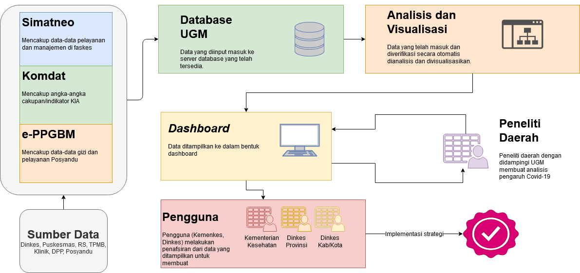
Pelaku dalam Proses ini:
Tim IT UGM, mitra perguruan tinggi, Dinas Kesehatan
Tim IT UGM
Pengelola 3 Sistem Informasi ini di Jakarta
Tim IT UGM, Mitra perguruan tinggi, Dinas Kesehatan
Penanggung-jawab program KIA di 120 Kabupaten/Kota dan tim datanya

